Slide 1
Географічні складники політичної географії. Політичні складники. Територіально-політичні системи. Геополітика, її складові. Геополітика «сили». Взаємозв’язок між національними та геополітичними інтересами
Бартош Є.М.

Slide 2
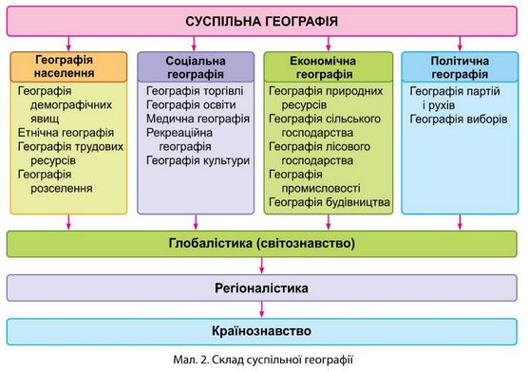
Місце політичної географії в системі географічних наук

Slide 3
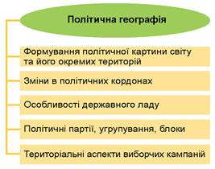
Географічні складники політичної географії
Політична географія – наука про просторову організацію держав і міждержавних об'єднань, розміщення та стосунки між політичними силами, територіальні форми політичних процесів і явищ.

Slide 4
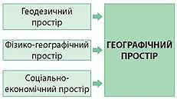
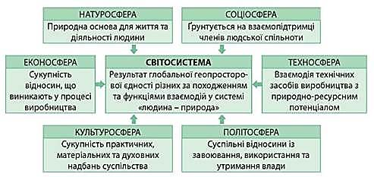
Географічний простір – упорядковане розміщення об'єктів на земній поверхні.

Slide 5
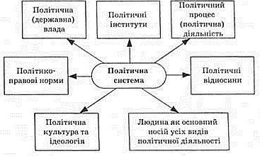
Структура політичної системи

Slide 6
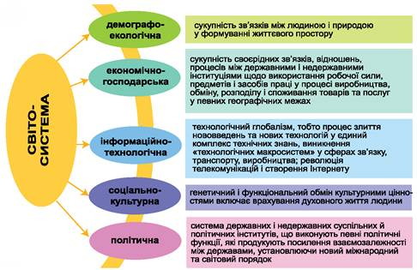
Місце політичних складників у світосистемі

Slide 7
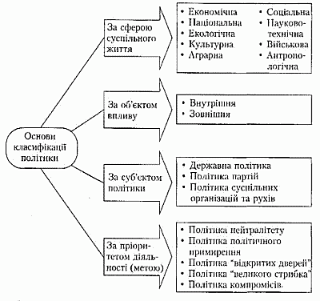
Класифікація політики

Slide 8
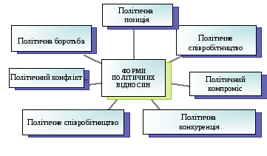
Спрощена схема політичних відносин

Slide 9
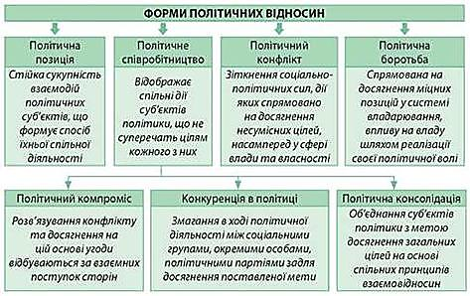

Slide 10
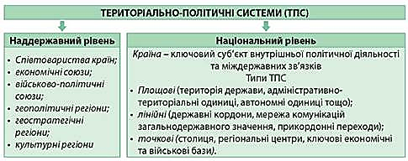
Територіально-політичні системи національного і наддержавного рівнів

Slide 11
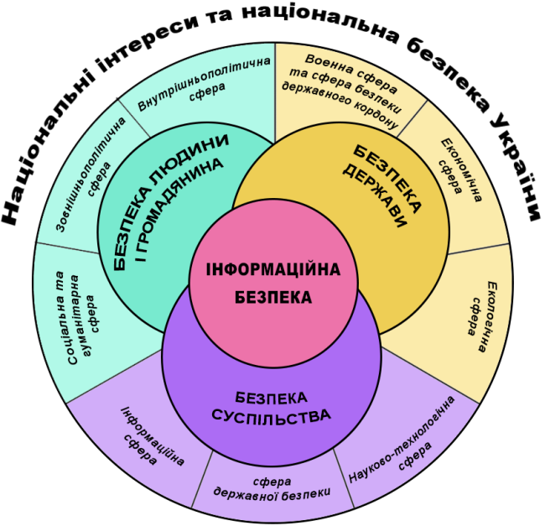
Взаємозв’язок між національними та геополітичними інтересами держави

Slide 12
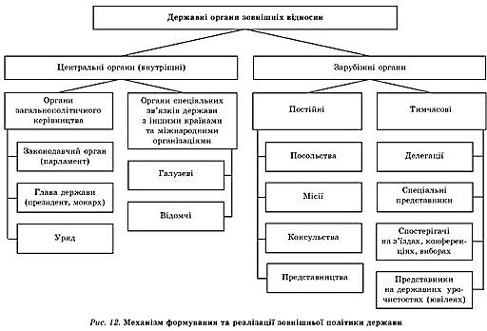
Механізм формування зовнішньої політики держави

Slide 13
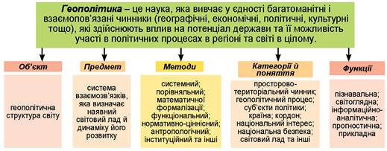
Геополітика та її складові

Slide 14
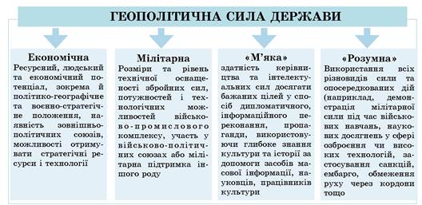
Геополітика «сили».

Slide 15
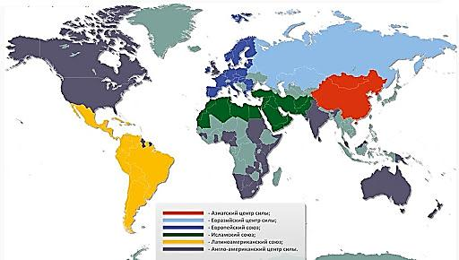
Геополітична структура світу

Slide 16
Домашнє завдання
Опрацювати § 27, проаналізувати схеми та їх пояснення, вивчити терміни, спрогнозувати розвиток геополітичної структури світу.
Нагадую теми рекомендованих (не обов’язкових) досліджень
1. Світовий ринок патентів: лідери й аутсайдери.
2. Роль транснаціональних компаній у розвитку машинобудівних та хімічних виробництв в Україні

